Slide 1

A/B тестирование
Урок 6
Математическая статистика часть 2
Notes:
Иллюстрацию меняем на релевантную теме урока!

Slide 2
Математическая статистика часть 2

Slide 3

На этом уроке мы разберем
Разберем как можно рассчитывать сколько нужно проводить эксперимент
Как проверять ваши данные на нормальность
Нюансы множественных сравнений
Что такое бутстрап и когда его можно и нужно применять

Slide 4
Расчет длительности экспериментов

Slide 5
Факторы влияющие на длительность теста
Cтатистические
Размер выбора (Effect size , ошибка 1 рода , ошибка 2 рода)
Дисперсия
Продуктовые
Сезонность (недельная/месячная../)
Метрика ( тип метрики и окно закрытия метрики)

Slide 6

Рассчитываем выборку для проведения теста
0. Выбираем метрику и критерий
1. Фиксируем эффект который мы ожидаем
2. Выбираем параметры alpha и beta (например, 5% и 20%)
3. Считаем необходимое количество наблюдений, исходя из параметров alpha и beta
4. Считаем сколько потребуется дней на эксперимент, исходя из трафика на участке изменений (например, если тестируется фича , то сколько пользователей использует фичу)
5 Учитываем сезонность и окно принятия решения юзером (например, в играх решение может приняться за неделю/день, а в недвижимости решение о покупке может приниматься полгода +)
Когда накопится определенный объем тестов - срок можно определять по историческим данным - смотреть за сколько в среднем прокрашивались метрики ранее при определенных параметрах.

Slide 7

Рассчитываем выборку для проведения теста
Сколько в среднем в день наш сайт посещает посетителей?
Сколько в среднем в день наш сайт посещает новых посетителей?
Чему равно базовая конверсия в заявку?

Slide 8
Рассчитываем выборку для проведения теста
Почему uplift% и как его посчитать?
Control (a)
New Variant (b)
7.2%
7.6%
Uplift = (b/a-1)*100%
Пример :
(7,6/7,2-1)*100% = 5,55%
+5.55% uplift

Slide 9
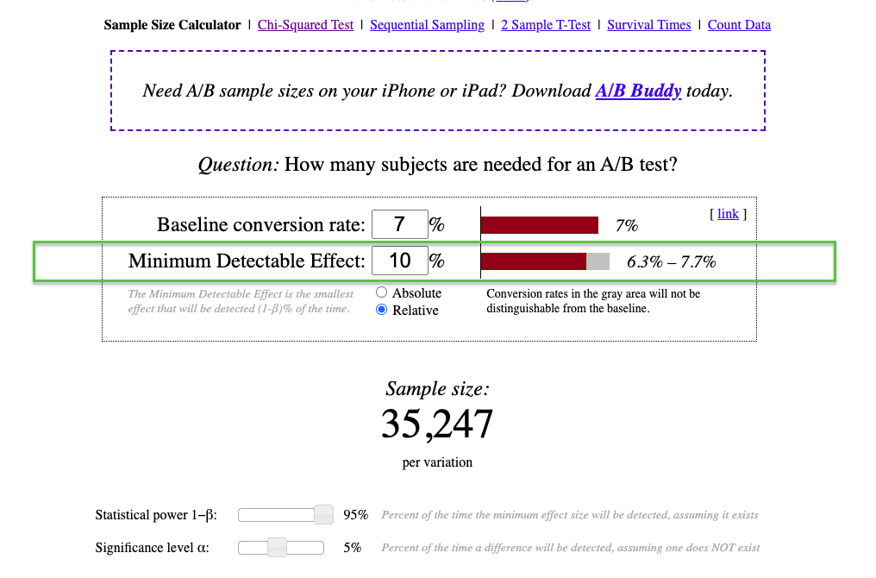
Рассчитываем выборку для проведения теста
Ссылка на калькулятор

Slide 10
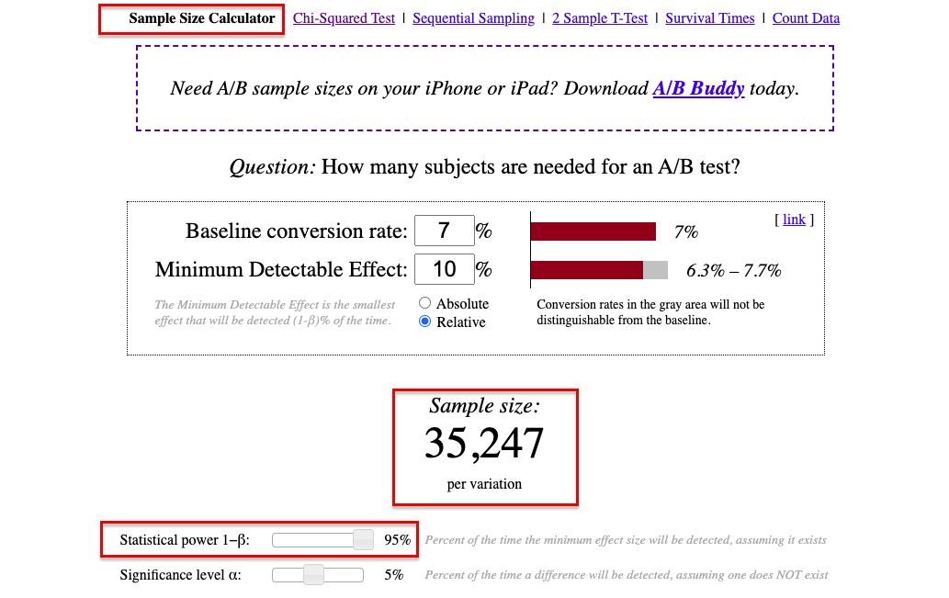
Рассчитываем выборку для проведения теста
Мощность — процент случаев, в которых обнаруживается минимальный размер эффекта, при условии, что он существует. Обычно 80% - это оптимальная статистическая мощность.

Slide 11
Рассчитываем выборку для проведения теста
Процент случаев, когда разница будет обнаружена, если предположить, что она не существует

Slide 12

Рассчитываем выборку для проведения теста
Сколько в день наш сайт посещает посетителей (aDAU)?
~ 6 600 пользователей
Сколько в день наш сайт посещает новых посетителей (aDAU)?
~ 4 300 новых пользователей

Slide 13
Рассчитываем выборку для проведения теста
Контрольный - 35 247 пользователей
Тестовый - 35 247 пользователей
Всего - 70 494 пользователей
70 494 / 6 600 ~ 11 дней должен длится тест, если мы его реализуем на всех пользователях

Slide 14
Рассчитываем выборку для проведения теста
Контрольный - 35 247 пользователей
Тестовый - 35 247 пользователей
Всего - 70 494 пользователей
70 494 / 4 300 ~ 17 дней должен длится тест, если мы его реализуем на новых пользователях

Slide 15
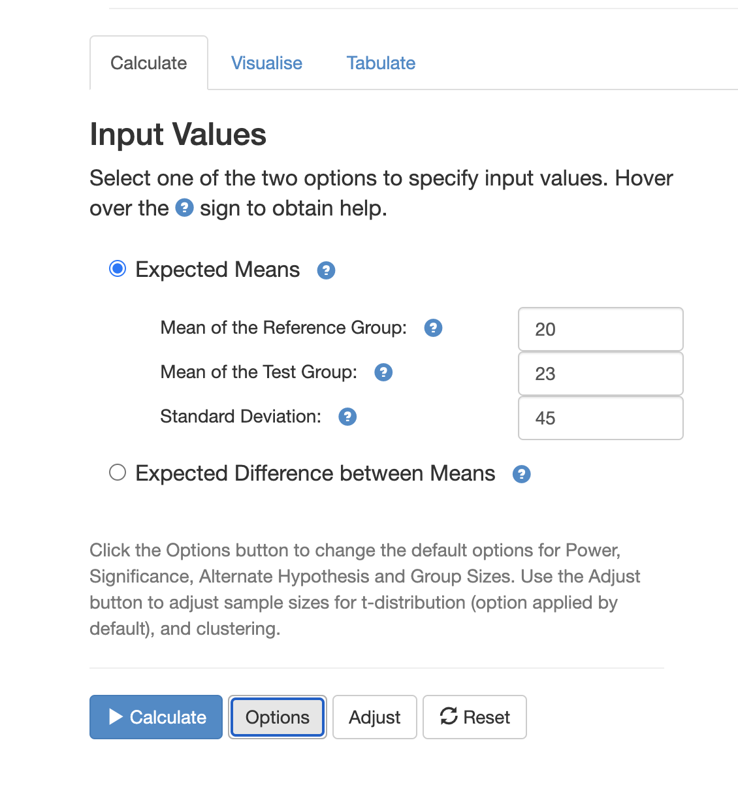
Определение размера выборки для средних непрерывных величин
Допустим, avg. daily timespent per user нынешней версии продукта равен 20 минут .
sd (стандартное отклонение) для этой метрики равно 45 минут
Ожидаем, что avg. daily timespent per user в новой версии продукта будет = 23 минуты
Хотим рассчитать размер выборки для этого теста
Для этого используем калькулятор
SD_{pooled} = √((SD₁² + SD₂²) ⁄ 2)

Slide 16
Проверка данных на нормальность

Slide 17
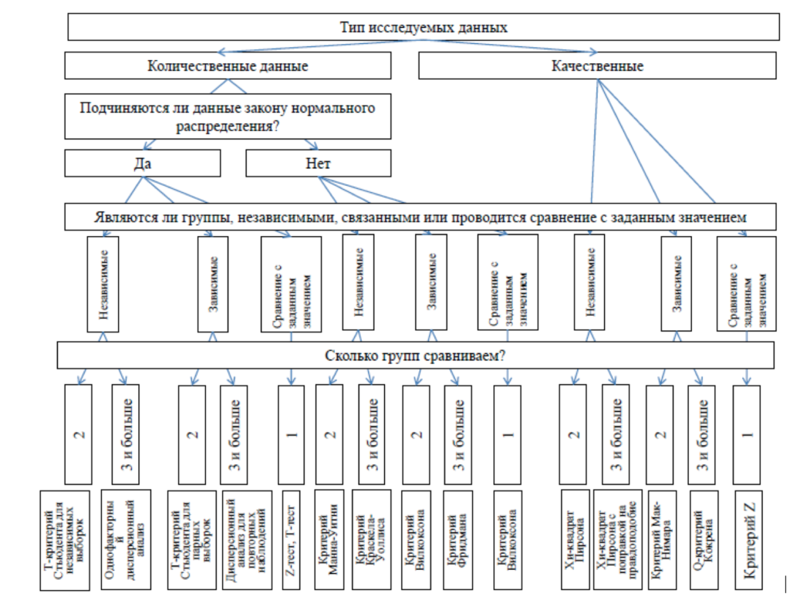
Проверка на нормальность
Перед тем как использовать любой параметрический критерий - необходимо проверять распределение данных на нормальность, так как в предпоссылках большинства методов используется предположение о нормальности распределения данных.

Slide 18

Проверка на нормальность
Широко применяемыми методами проверки на нормальность являются:
Графические методы: Оценка данных с использованием гистограммы и Quantile-Quantile-plot
Cтатистические методы: Критерии для проверка нормальности распределения (критерии Шапиро-Уилка при n < 5000 и Колмогорова-Смирнова для выборок любого размера)

Slide 19
Проверка на нормальность Тест Шапиро-Уилка
Тест Шапиро-Уилка применяется для выборки состоящей из менее чем 5000 наблюдений.
H0: x взята из генеральной совокупности с нормальным распределением.
H1: x взята из генеральной совокупности с другим распределением.
Тест Шапиро-Уилка является одним наиболее мощных критериев для проверки нормальности.
Принятие решения:
При р > alpha можно заключить, что анализируемое распределение не отличается от нормального.

Slide 20
Проверка на нормальность тест Колмагорова-Смирнова
Тест Колмагорова-Смирнова применяется для выборок любого размера
H0: x взята из генеральной совокупности с нормальным распределением.
H1: x взята из генеральной совокупности с другим распределением.
Тест Колмагорова-Смирнова также можно использовать для проверки любого другого распределения
Принятие решения:
При р > alpha можно заключить, что анализируемое распределение не отличается от нормального.

Slide 21
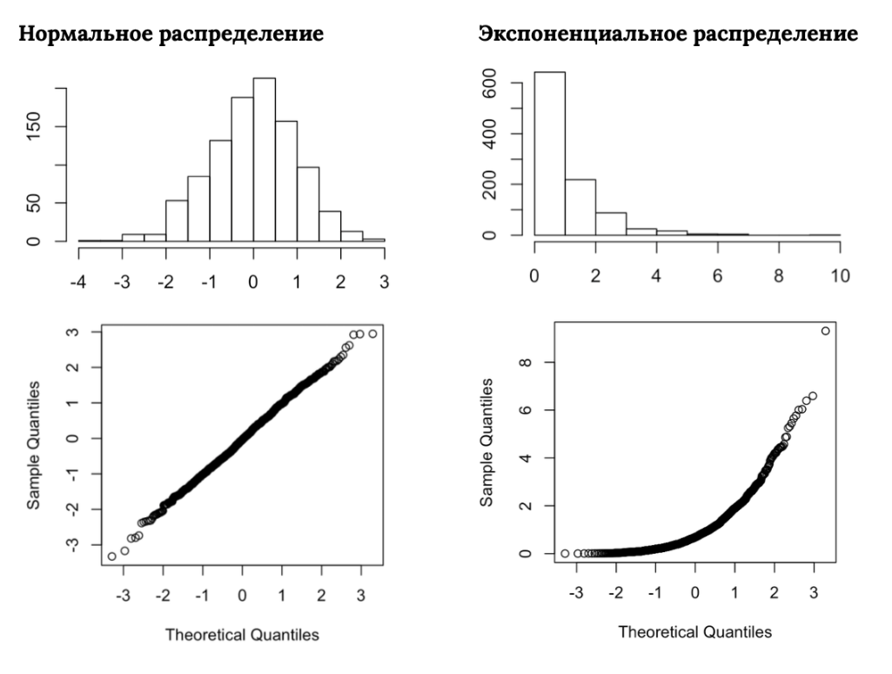
Проверка на нормальность пример:
Гистограмма распределения данных:
QQ-plot :
Результаты применения теста Шапиро Уилка:
p value = 0.712
p value = 0.019

Slide 22
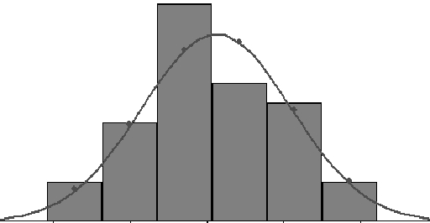
Проверка на нормальность пример:

Slide 23
Множественные сравнения

Slide 24
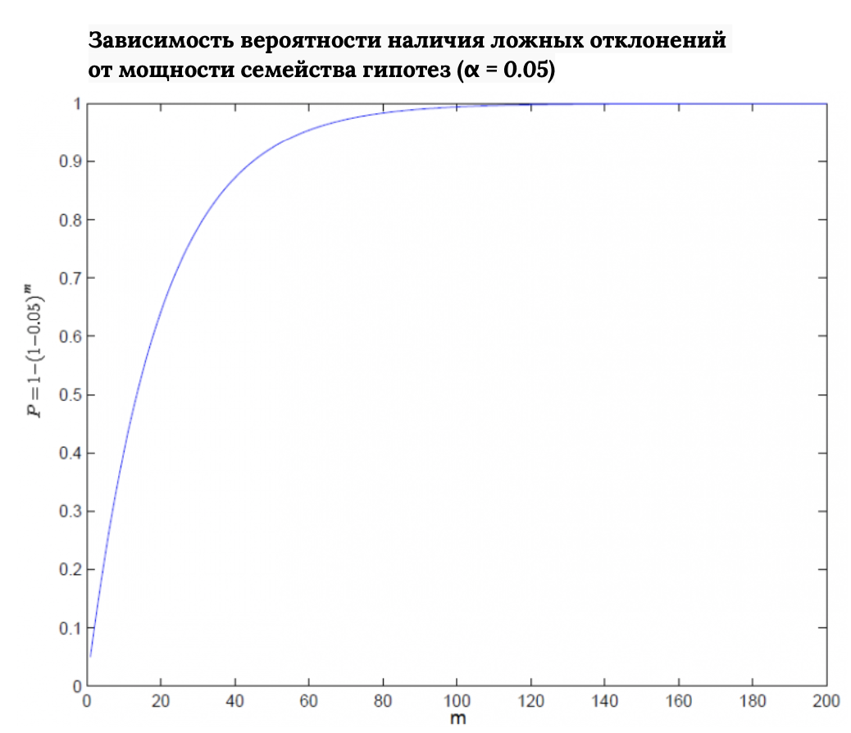
Множественные сравнения
Если юзеры разбивается более чем на две подгруппы, вероятность получить ошибку первого рода при эксперименте нарастает экспоненциально:
1-(1-α)^m
, где m – количество сравнений. В случае, например, A/B/C теста у нас 3 попарных сравнения: A/B, A/C, B/C. Это означает, что при уровне значимости 95%, альфа будет 1- (1-0.05 ) ^ 3 = 0.1426

Slide 25

Множественные сравнения

Slide 26
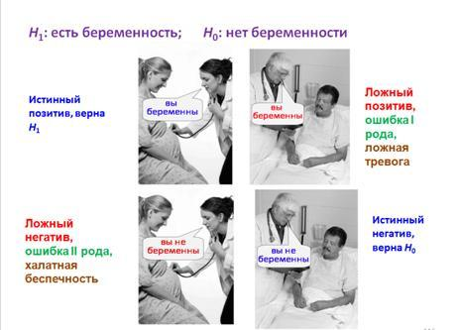
Множественная проверка гипотез:
Ошибки I и II рода
Если бы влияние на конверсию было значительным, но мы это не обнаружили

Slide 27
Множественные сравнения
Исходя из возможных исходов теста существует два важных понятия ошибок, которые контролируются при множественном тестировании:
FWER и FDR
FWER (Family-Wise Error Rate) представляет собой вероятность получить по крайней мере одну ошибку первого рода и определяется формулой:
FWER=p(V>=1)
FWER (обычно FWER < 0.05): строгий контроль за вероятностью ошибок первого рода

Slide 28
Множественные сравнения Поправка Бонферони
Один из самых простых и при этом жестких способов корректировки - Поправка Бонферонни. При этом падает мощность теста.
Зная число попарных сравнений, можно вычислить скорректированный уровень alpha и использовать его при оценке в статистических критериях.
Пример:
Запустили эксперимент с 5 вариантами и применили статистический критерий.
Итого: 10 попарных проверок (5*5-5)/2
Alpha = 5%
Alpha после применения поправки будет = 5/10 = 0.5% и уже с ним мы будем сравнивать p - value вместо изначального
Эта одношаговая процедура позволяет снизить вероятность ложноположительного результата эксперимента. Суть метода — принять альтернативную гипотезу, если:
p<=α/n

Slide 29
Бутстрап

Slide 30
Предпосылки использования
Непараметрические критерии такие как - критерий Манна-Уитни позволяют понять стат. значимо или нет различаются данные но при этом не отвечают на вопрос, где именно возникает разница
Когда другие тесты не работают
Когда ничего не знаем о распределении
Когда хотим оценить сложный параметр

Slide 31
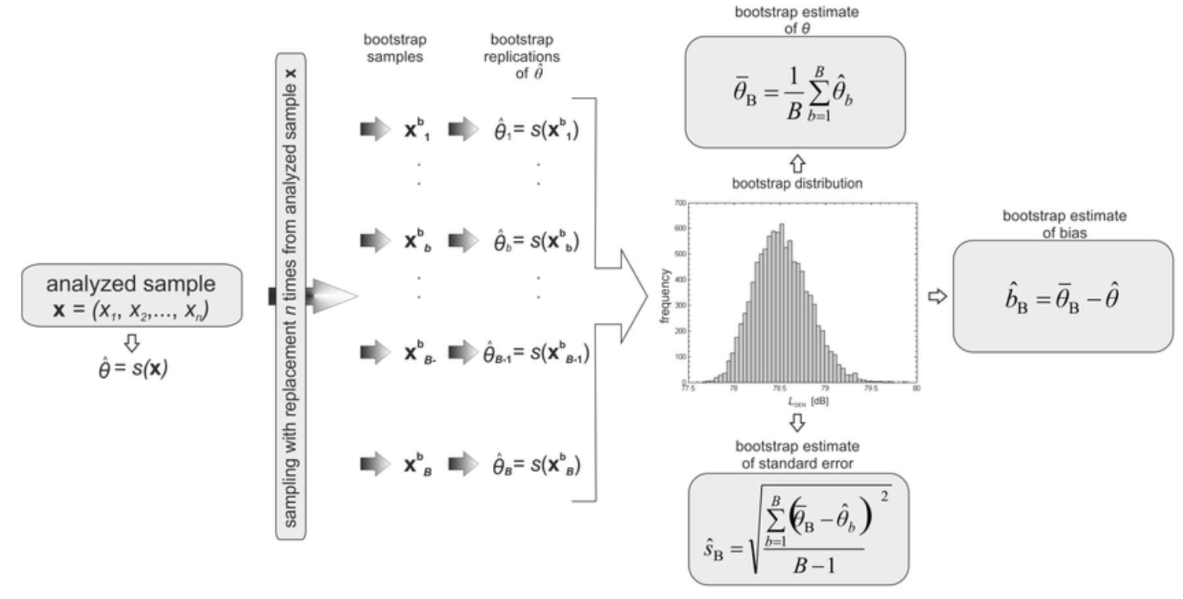
Бутстрап
Задаем n - размер одного семпла
Задаем i - кол-во семплов
Семплируем данные i раз c возвращением n элементов ,считая каждый раз метрики
Бутстрап - случайный ресемплинг с возвращением , относящийся к семейству методов Монте-Карло

Slide 32
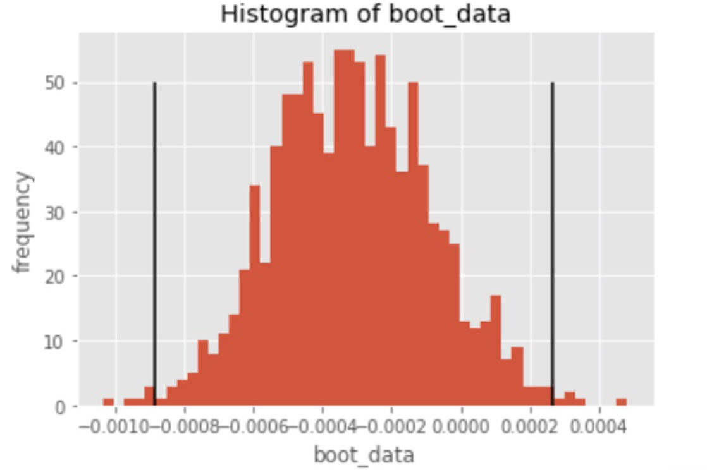
Бутстрап
Для A/B теста мы считаем разность метрик между сплитом A и B - и так обычно A-контроль, а B - эксперимент, то улучшением является отрицательно значение разности, значащее что на сплите B выше значения метрики.
Из всей выборки производится M сэмплирований (обычно берется 1000 - 10 000 семплов) по N юзеров и по каждому сэмплу рассчитывается искомая величина - например разность кликов между сплитом A/B.
Считаем доверительный интервал для разницы метрик в двух группах(обычно 95 % или 99%)
Далее проверяем если доверительный интервал для разницы не включает 0 , то разница стат.значима, иначе нет.

Slide 33
Бутстрап
Плюсы:
Нюансы:
Позволяет решать очень широкий спектр задач
Интуитивно понятный
Параметрические тесты более мощные
Требует много вычислительных ресурсов и из-за этого может медленно работать на больших выборках

Slide 34
На этом уроке мы разобрали
Разобрали расчет длительности эксперимента
Как проверять ваши данные на нормальность
Нюансы множественных сравнений
Что такое бутстрап и когда его можно и нужно применять

Slide 35

На следующем уроке мы рассмотрим:
Рассмотрим распространенные проблемы/подводные камни на разных этапах эксперимента и их возможные решения.
Познакомитесь с шаблоном дизайна эксперимента и сможете на этапе планирования избежать многих ошибок.
Познакомимся с чек-листом для экспериментов

